Slide 1
Pokročilé metody analýzy dat v neurovědách
RNDr. Eva Janoušová
doc. RNDr. Ladislav Dušek, Dr.
Jaro 2015

Slide 2
Blok 8
Klasifikace dat II

Slide 3
Osnova
Klasifikace pomocí hranic – metoda podpůrných vektorů (SVM)
Další metody klasifikace
Hodnocení úspěšnosti klasifikace a srovnání klasifikátorů

Slide 4
Klasifikace pomocí hranic – metoda podpůrných vektorů (SVM)

Slide 5
Typy klasifikátorů – podle principu klasifikace
klasifikace pomocí diskriminačních funkcí:
  diskriminační funkce určují míru příslušnosti
  k dané klasifikační třídě
  pro danou třídu má daná diskriminační
  funkce nejvyšší hodnotu
klasifikace pomocí min. vzdálenosti od etalonů klasif. tříd:
  etalon = reprezentativní objekt(y) klasifikační třídy
  počet etalonů klasif. třídy různý – od jednoho vzorku
  (např. centroidu) po úplný výčet všech objektů dané
  třídy (např. u klasif. pomocí metody průměrné vazby)
klasifikace pomocí hranic v obrazovém prostoru:
  stanovení hranic (hraničních ploch) oddělujících
  klasifikační třídy
x₂
x₁
x₂
?
x₁
x₂
?
x₁

Slide 6
Motivace
2-rozměrný prostor
3-rozměrný prostor
x₂
x₃
x₁
x₁
x₂
Hranice je nadplocha o rozměru o jedna menší než je rozměr prostoru
ve 2-rozměrném prostoru je hranicí křivka (v lineárním případě přímka)
v 3-rozměrném prostoru plocha (v lineárním případě rovina)
Hranice je tedy dána rovnicí: $h\left(x\right)=w^{T}x+w_{0}=0$
Výpočet hranice různými metodami (např. Fisherova LDA, SVM apod. – viz dále)
Notes:
než budeme probírat jednotlivé metody, které nám umožní vypočítat hranici, připomeneme si souvislost...

Slide 7
Fisherova lineární diskriminace (FLDA)
použití pro lineární klasifikaci
princip: transformace do jednorozměrného prostoru tak, aby se třídy od sebe maximálně oddělily (maximalizace vzdálenosti skupin a minimalizace variability uvnitř skupin
x₂
pacienti
projekce 3
kontroly
centroid pacientů
centroid kontrol
projekce 2
x₁
projekce 1
předpoklad: vícerozměrné normální rozdělení u jednotlivých skupin
Notes:
ukázat projekci 1 a 2 – která je lepší? projekce 1 – větší vzdálenost centroidů x projekce 2 – menší SD → nejlepší je kombinace
FLDA lze odvodit pomocí Lagrangovy metody neurčitých koeficientů – v tištěných skriptech

Slide 8
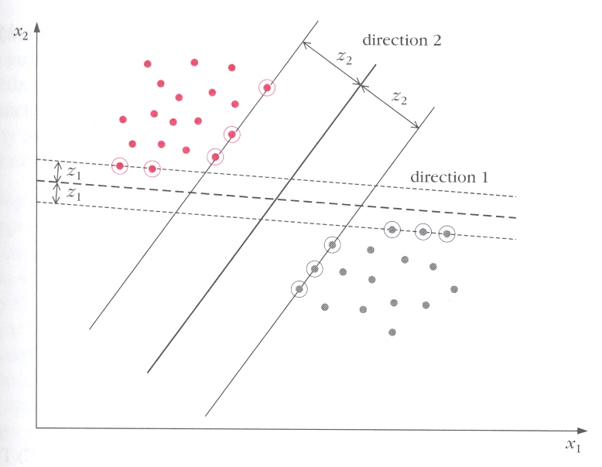
Metoda podpůrných vektorů (SVM)
Princip: Proložení klasifikační hranice (nadroviny) tak, aby byla v co největší vzdálenosti od subjektů z obou tříd.
Varianty SVM (support vectore machine) metody:
Lineární SVM – oproti LDA nevyžaduje normalitu dat.
Nelineární SVM – využití jader (např. polynomiální nebo radiální bázová funkce) k transformaci do prostoru, kde je možné subjekty oddělit lineárně.
Notes:
použít můj obrázek na slidu 9 a přikreslit tam ještě jeden směr projekce

Slide 9
Nelineární SVM
zobrazíme původní p-rozměrný obrazový prostor nelineární transformací do nového m-rozměrného prostoru tak, aby v novém prostoru byly klasifikační třídy lineárně separabilní

Slide 10
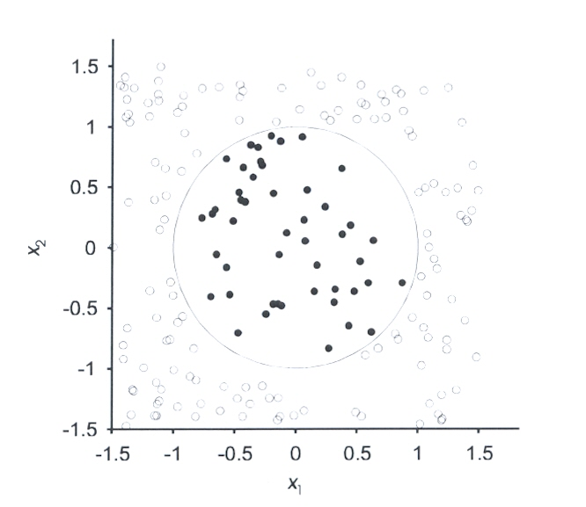
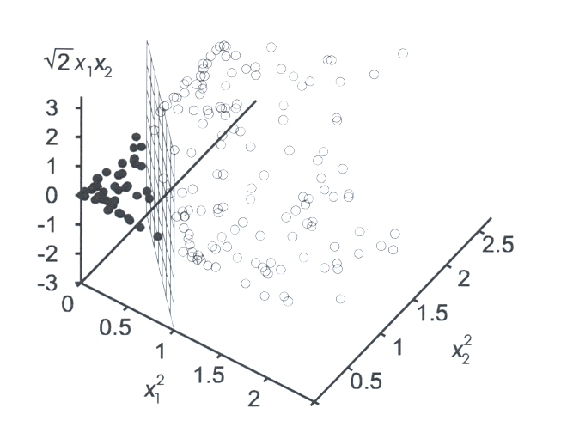
Nelineární SVM – ukázka 2
dvourozměrný prostor s oddělovací hranicí ve tvaru
x₁² + x₂² ≤ 1
tatáž situace zobrazená do trojrozměrného prostoru
(x₁², x₂², √2x₁x₂) – kruhová hranice se stane lineární

Slide 11
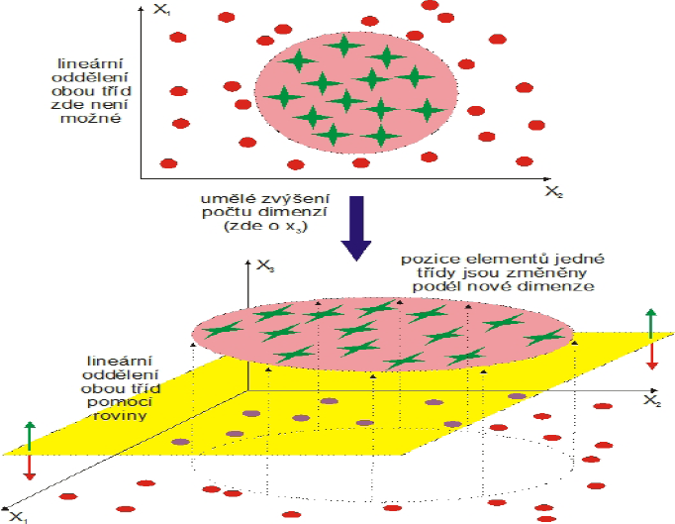
Nelineární SVM – ukázka 3

Slide 12

Lineární SVM
x₂
$$h\left(x\right)=w^{T}x+w_{0}=0$$
pacienti
kontroly
x₁
Proložení klasifikační hranice (nadroviny) tak, aby byla v co největší vzdálenosti od subjektů z obou tříd → tzn. aby byl okolo hranice co nejširší pruh bez bodů
Na popis hranice (nadroviny) stačí pouze nejbližší body, kterých je obvykle málo a nazývají se podpůrné vektory (support vectors)

Slide 13
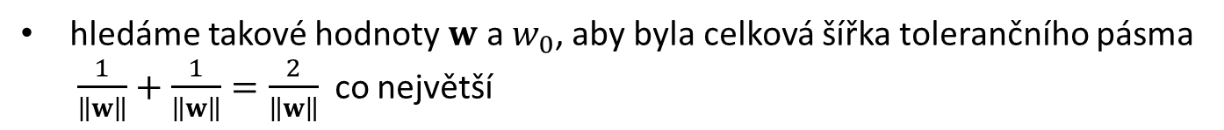
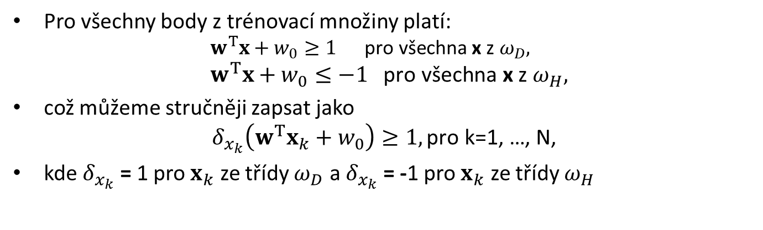

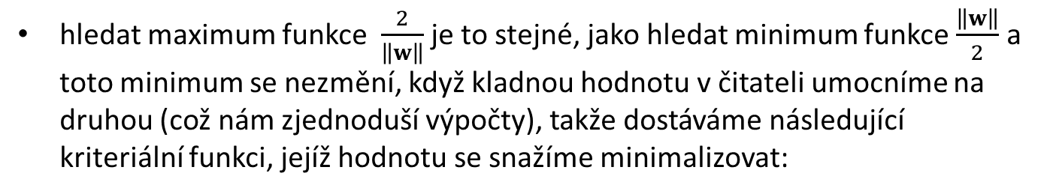
Lineární SVM – lineárně separabilní třídy
Pro všechny body z trénovací množiny platí:
  $${ w}^{T}x+w_{0}≥1 \text{pro} \text{v}\text{š}\text{echna} \text{x} \text{z} ω_{D},$$
$${ w}^{T}x+w_{0}≤−1 \text{pro} \text{v}\text{š}\text{echna} \text{x} \text{z} ω_{H},$$
což můžeme stručněji zapsat jako
$$δ_{x_{k}}\left(w^{T}x_{k}+w_{0}\right)≥1, \text{pro} \text{k}\text{=1, …, }\text{N}\text{,}$$
kde $δ_{x_{k}}$ = 1 pro $x_{k}$ ze třídy $ω_{D}$ a $δ_{x_{k}}$ = -1 pro $x_{k}$ ze třídy $ω_{H}$
hledáme takové hodnoty $w$ a $w_{0}$, aby byla celková šířka tolerančního pásma $\frac{1}{\left\|w\right\|}+\frac{1}{\left\|w\right\|}=\frac{2}{\left\|w\right\|}$ co největší
hledat maximum funkce $\frac{2}{\left\|w\right\|}$ je to stejné, jako hledat minimum funkce $\frac{\left\|w\right\|}{2}$ a toto minimum se nezmění, když kladnou hodnotu v čitateli umocníme na druhou (což nám zjednoduší výpočty), takže dostáváme následující kriteriální funkci, jejíž hodnotu se snažíme minimalizovat:
$$J\left(w, w_{0}\right)=\frac{{\left\|w\right\|}^{2}}{2}$$
→ řešení pomocí metody Lagrangeova součinitele

Slide 14
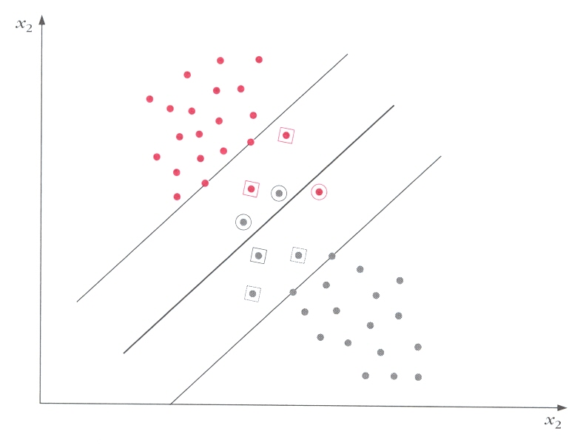

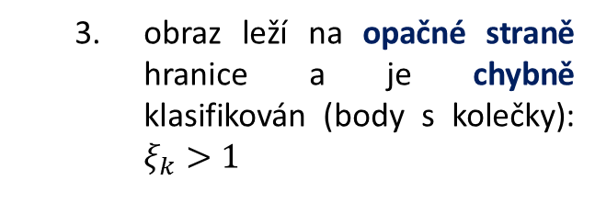

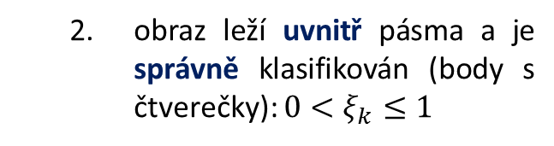
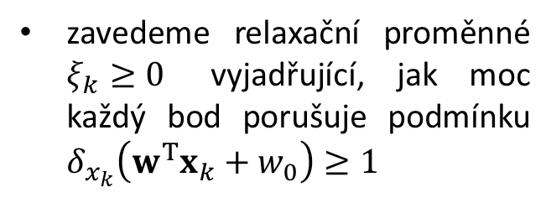

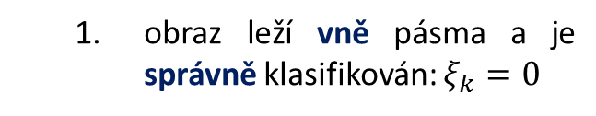


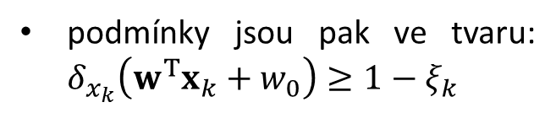

Lineární SVM – lineárně neseparabilní třídy
zavedeme relaxační proměnné $ξ_{k}≥0$ vyjadřující, jak moc každý bod porušuje podmínku $δ_{x_{k}}\left(w^{T}x_{k}+w_{0}\right)≥1$
$$ξ_{k}=0$$
  $${0<ξ}_{k}≤1$$
3 situace:
  $$ξ_{k}>1$$
  obraz leží vně pásma a je správně klasifikován: $ξ_{k}=0$
  obraz leží uvnitř pásma a je správně klasifikován (body s čtverečky): ${0<ξ}_{k}≤1$
  $$ξ_{k}>1$$
  obraz leží na opačné straně hranice a je chybně klasifikován (body s kolečky): $ξ_{k}>1$
  $${0<ξ}_{k}≤1$$
$$ξ_{k}=0$$
podmínky jsou pak ve tvaru: $δ_{x_{k}}\left(w^{T}x_{k}+w_{0}\right)≥1−ξ_{k}$

Slide 15
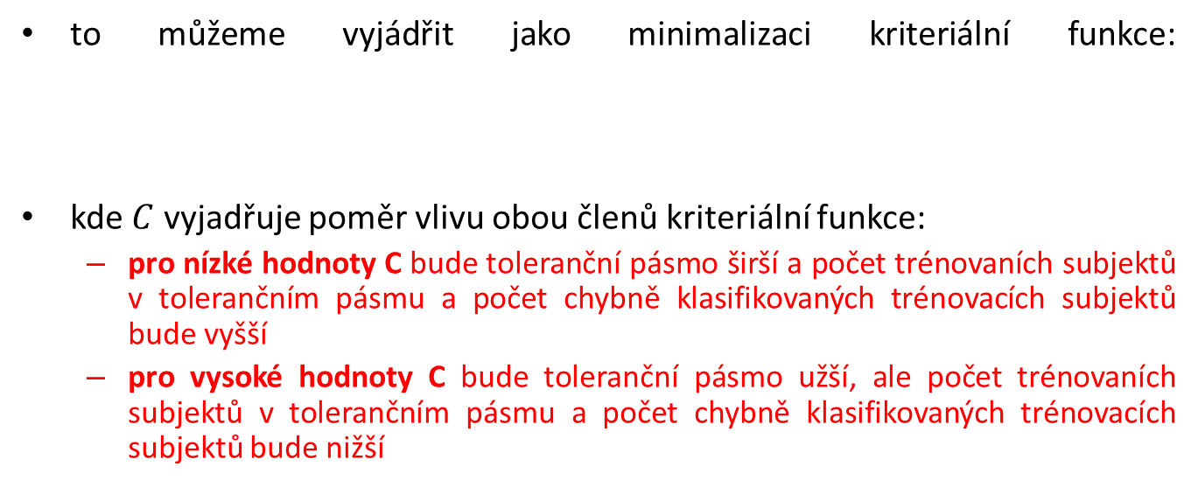
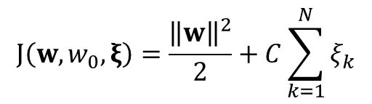
Lineární SVM – lineárně neseparabilní třídy
když chceme najít hranici poskytující co nejrobustnější klasifikaci, musíme se snažit:
  maximalizovat šířku tolerančního pásma
  minimalizovat počet subjektů z trénovací množiny, které leží v tolerančním pásmu nebo jsou dokonce špatně klasifikovány (tj. těch, pro které $ξ_{k}>0$)
to můžeme vyjádřit jako minimalizaci kriteriální funkce:
kde $C$ vyjadřuje poměr vlivu obou členů kriteriální funkce:
  pro nízké hodnoty C bude toleranční pásmo širší a počet trénovaních subjektů v tolerančním pásmu a počet chybně klasifikovaných trénovacích subjektů bude vyšší
  pro vysoké hodnoty C bude toleranční pásmo užší, ale počet trénovaních subjektů v tolerančním pásmu a počet chybně klasifikovaných trénovacích subjektů bude nižší
$$J\left(w, w_{0}, ξ\right)=\frac{{\left\|w\right\|}^{2}}{2}+C\sum_{k=1}^{N}{ξ_{k}}$$
řešíme opět pomocí metody Lagrangeova součinitele
Notes:
For large values of C, the optimization will choose a smaller-margin hyperplane if that hyperplane does a better job of getting all the training points classified correctly. Conversely, a very small value of C will cause the optimizer to look for a larger-margin separating hyperplane, even if that hyperplane misclassifies more points. For very tiny values of C, you should get misclassified examples, often even if your training data is linearly separable

Slide 16

Příklad
Příklad: Bylo provedeno měření objemu hipokampu a mozkových komor
(v cm³) u 3 pacientů se schizofrenií a 3 kontrol: $X_{D}=\left[\begin{matrix}2 & 12 \\ 4 & 10 \\ 3 & 8\end{matrix}\right], { X}_{H}=\left[\begin{matrix}5 & 7 \\ 3 & 9 \\ 4 & 5\end{matrix}\right].$
Určete, zda testovací subjekt $x_{0}=\left[\begin{matrix}3,5 & 9\end{matrix}\right]$ patří do skupiny pacientů či kontrolních subjektů pomocí metody podpůrných vektorů.
13
12
pacienti
11
kontroly
10
testovací subjekt
9
Objem mozkových komor
8
7
6
5
4
1
2
3
4
5
6
Objem hipokampu
Notes:
na tabuli

Slide 17
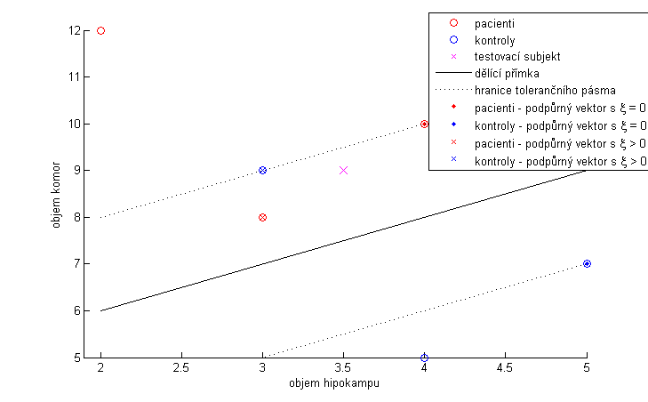
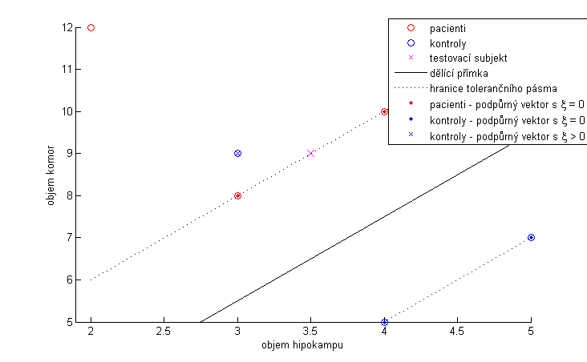
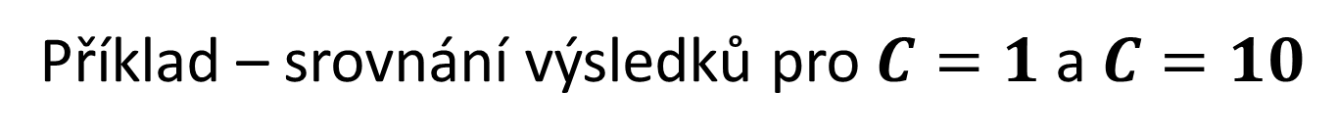


Příklad – srovnání výsledků pro $C=1$ a $C=10$
$C=1:$
$C=10:$
Notes:
For large values of C, the optimization will choose a smaller-margin hyperplane if that hyperplane does a better job of getting all the training points classified correctly. Conversely, a very small value of C will cause the optimizer to look for a larger-margin separating hyperplane, even if that hyperplane misclassifies more points. For very tiny values of C, you should get misclassified examples, often even if your training data is linearly separable

Slide 18
Další metody klasifikace

Slide 19
Klasifikační (rozhodovací) stromy a lesy
Princip: Postupné rozdělování datasetu do skupin podle hodnot jednotlivých proměnných.
Zmenšený hipokampus
Ano
Ne
Zvětšené komory
Zmenšená amygdala
Ano
Ne
Ano
Ne
Pacient
Kontrola
Pacient
Kontrola
Klasifikační lesy – použití více klasifikačních stromů ke klasifikaci.

Slide 20
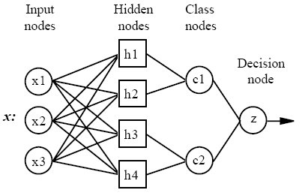
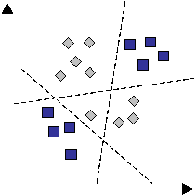
Neuronové sítě
Princip: Postupné učení neuronové sítě (tzn. postupné nastavování vah u jednotlivých neuronů), aby byla chyba klasifikace trénovací množiny minimální. Umožňuje nelineární klasifikaci.
Vstupní vrstva
1. skrytá vrstva
2. skrytá vrstva
Nelineární klasifikace
Výstupní vrstva
Více typů neuronových sítí – např.:
Vícevrstvé neuronové sítě typu perceptron
RBF (Radial Basis Function) sítě
LVQ (Learing Vector Quantization) sítě
pacienti
kontroly

Slide 21
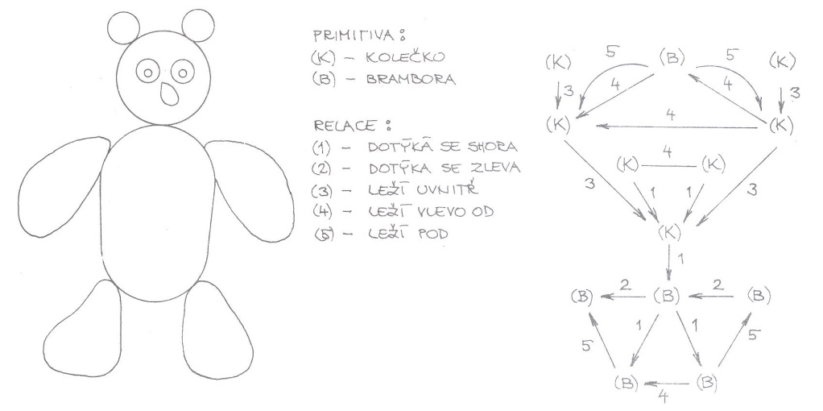
Strukturální (syntaktické) klasifikátory
Princip: Vstupní data popsána relačními strukturami.
Lze vytvořit i kombinované klasifikátory – jednotlivá primitiva doplněna příznakovým popisem.

Slide 22
Poznámka
Nelze dopředu říci, která klasifikační metoda bude pro daná data fungovat nejlépe → potřebné vyzkoušet více klasifikačních metod a zvolit nejvhodnější pro daná data.
U velkých datových souborů je obtížné dopředu určit, zda je možné data oddělit lineárně nebo ne → potřebné vyzkoušet lineární i nelineární klasifikační metody.

Slide 23
Hodnocení úspěšnosti klasifikace a srovnání klasifikátorů
Notes:
- asi by bylo dobré sem dát nějaký motivační slide

Slide 24
Hodnocení úspěšnosti klasifikace - úvod
Vstupní data
Výsledek klasifikace
Subjekt | voxel 1 | voxel 2 | voxel 3 | ... | Skutečnost (správná třída)
1 |  |  |  |  | pacient
2 |  |  |  |  | pacient
3 |  |  |  |  | pacient
4 |  |  |  |  | kontrola
5 |  |  |  |  | kontrola
6 |  |  |  |  | kontrola
pacient
pacient
kontrola
kontrola
pacient
kontrola
Jak dobrá je klasifikační metoda, kterou jsme použili?

Slide 25
Hodnocení úspěšnosti klasifikace
Matice záměn (konfusní matice, confusion matrix):
 |  | Skutečnost (správná třída)
 |  | Pacienti (+) | Kontroly (-)
Výsledek klasifikace | Pacienti (+) | TP | FP
 | Kontroly (-) | FN | TN
TP („true positive“) – kolik výsledků bylo skutečně pozitivních
(tzn. kolik pacientů bylo správně diagnostikováno jako pacienti).
FP („false positive“) – kolik výsledků bylo falešně pozitivních
(tzn. kolik zdravých lidí bylo chybně diagnostikováno jako pacienti).
FN („false negative“) – kolik výsledků bylo falešně negativních
(tzn. kolik pacientů bylo chybně diagnostikováno jako zdraví).
TN („true negative“) – kolik výsledků bylo skutečně negativních
(tzn. kolik zdravých lidí bylo správně diagnostikováno jako zdraví).

Slide 26
Hodnocení úspěšnosti klasifikace
 |  | Skutečnost (správná třída)
 |  | Pacienti (+) | Kontroly (-)
Výsledek klasifikace | Pacienti (+) | TP | FP
 | Kontroly (-) | FN | TN
 |  | TP+FN | FP+TN
Senzitivita
(sensitivity)
Specificita
(specificity)
TP / (TP+FN)
TN / (FP+TN)
Celková správnost (accuracy): (TP+TN)/(TP+FP+FN+TN)
Chyba (error): (FP+FN)/(TP+FP+FN+TN)

Slide 27
Příklad – klasifikace pomocí FLDA
Subjekt | Skuteč-nost | Výsledek LDA
1 | P | P
2 | P | P
3 | P | K
4 | K | K
5 | K | P
6 | K | K
Výsledek klasifikace | Skutečnost (správná třída)
 | Pacienti (+) | Kontroly (-)
Pacienti (+) | TP=2 | FP=1
Kontroly (-) | FN=1 | TN=2
Senzitivita: TP/(TP+FN)=2/(2+1)=0,67
Specificita: TN/(FP+TN)=2/(1+2)=0,67
Správnost: (TP+TN)/(TP+FP+FN+TN)=(2+2)/(2+1+1+2)=0,67
Chyba: (FP+FN)/(TP+FP+FN+TN)=(1+1)/(2+1+1+2)=0,33

Slide 28
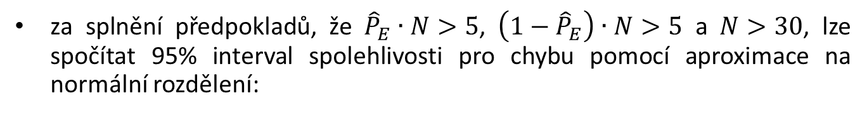
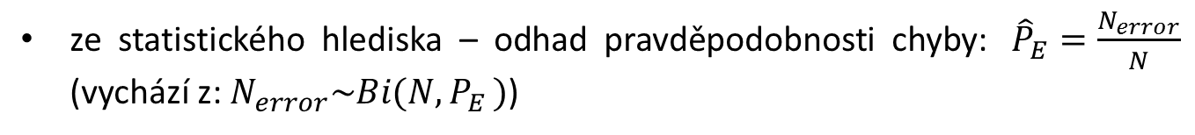
Intervaly spolehlivosti pro chybu
chyba: $\frac{FP+FN}{TP+FP+FN+TN}=\frac{N_{error}}{N}$
ze statistického hlediska – odhad pravděpodobnosti chyby: ${\hat{P}}_{E}=\frac{N_{error}}{N}$ (vychází z: $N_{error}\sim Bi(N{,P}_{E})$)
za splnění předpokladů, že ${\hat{P}}_{E}∙N>5$, $\left({1−\hat{P}}_{E}\right)∙N>5$ a $N>30$, lze spočítat 95% interval spolehlivosti pro chybu pomocí aproximace na normální rozdělení:
Notes:
o jaké rozdělení se jedná? binomické rozdělení
jakým způsobem lze vypočítat intervaly spolehlivosti pro proměnnou s binomickým rozdělením?
aproximace pomocí normálního rozdělení možná díky centrální limitní větě

Slide 29
Intervaly spolehlivosti pro celkovou správnost
celková správnost: $\frac{TP+TN}{TP+FP+FN+TN}=1−\frac{N_{error}}{N}$
z toho plyne: ${\hat{P}}_{A}=1−{\hat{P}}_{E}=\frac{N_{cor}}{N}$ (t$edy N_{cor}\sim Bi({N,P}_{A})$)
za splnění předpokladů, že ${\hat{P}}_{A}∙N>5$, $\left({1−\hat{P}}_{A}\right)∙N>5$ a $N>30$, lze spočítat 95% interval spolehlivosti pro správnost pomocí aproximace na normální rozdělení:

Slide 30
Příklad – pokračování
Chyba: (FP+FN)/(TP+FP+FN+TN) = 0,33
IS pro chybu:
Správnost: (TP+TN)/(TP+FP+FN+TN) = 0,67
IS pro správnost:
Notes:
intervaly spolehlivosti jsou tady hodně široké – je to způsobeno malým N

Slide 31
Trénovací a testovací data
1. resubstituce
2. náhodný výběr s opakováním (bootstrap)
3. predikční testování externí validací (hold-out)
4. křížová validace (cross validation)
    k-násobná (k-fold)
    „odlož-jeden-mimo“ (leave-one-out, jackknife)
Notes:
Asi vás už napadlo, že zřejmě není úplně fér, aby se klasifikátor natrénoval na nějakých datech a na těch samých datech se i otestoval...
- křížová validace se v češtině někdy nazývá i jako příčná validace

Slide 32
1. resubstituce
stejná trénovací a testovací množina
výhody:
+ jednoduché
+ rychlé
nevýhody:
- příliš optimistické výsledky!!!
Notes:
jaké to může mít výhody?
jaké nevýhody?

Slide 33
2. náhodný výběr s opakováním (bootstrap)
náhodně vybereme N subjektů s opakováním jako trénovací data (tzn. subjekty se v trénovací sadě mohou opakovat) a zbylé subjekty (ani jednou nevybrané) použijeme jako testovací data
pro rozumně velká data se vybere zhruba 63,2% subjektů pro učení a 36,8% subjektů pro testování
trénování a testování se provede jen jednou
výhody:
+ velká trénovací sada
+ rychlé
nevýhody:
- data se v trénovací sadě opakují
- výsledek vcelku závislý na výběru trénovacích dat
Notes:
v jaké spojitosti znají bootstrap? (při výpočtu intervalů spolehlivosti – např. u CLFS a CCI)
nakreslit na tabuli

Slide 34
3. predikční testování externí validací (hold-out)
použití části dat (většinou dvou třetin) na trénování
a zbytku dat (třetiny) na testování
trénovací data
testovací data
výhody:
+ nezávislá trénovací a testovací sada
nevýhody:
- méně dat pro trénování i testování
- výsledek velmi závislý na výběru trénovacích dat

Slide 35
3. predikční testování externí validací (hold-out) – modifikace 1
použití části dat (obvykle poloviny)
pro trénování a zbytku (poloviny)
pro testování a následné přehození
testovací a trénovací sady → zprů-
měrování 2 výsledků klasifikace
trénovací data
testovací data
testovací data
trénovací data
výhody:
+ nezávislá trénovací a testovací sada
nevýhody:
- při malých souborech může být polovina dat pro trénování příliš málo
- výsledek velmi závislý na výběru trénovacích dat (i když trochu méně
než předtím)
Notes:
je to totéž co 2-fold CV!
rozdíl je v tom, že se tady zprůměrovávají výsledky dvou klasifikací, zatím co u CV se přiřadí odhadnutá třída druhé polovině dat a následně první polovině dat a správnost a další ukazatele úspěšnosti klasifikace se pak spočítají na celém souboru (nemusí to tak ale používat všichni vědci – je v tom trochu zmatek)

Slide 36
3. predikční testování externí validací (hold-out) – modifikace 2
r-krát náhodně rozdělíme soubor na trénovací a testovací data (většinou dvě třetiny pro trénování a třetinu pro testování) a r výsledků zprůměrujeme
iterace 1
iterace 2
iterace 3
iterace 4
...
iterace r
trénovací data
testovací data
výhody:
+ poměrně přesný odhad úspěšnosti klasifikace
nevýhody:
- trénovací i testovací sady se překrývají
- časově náročné
Notes:
samozřejmě se takto nevybírá celý blok pro testování – je to náhodné, ale obrázek by byl příliš nepřehledný, kdyby každý subjekt (každý miniřádek) byl jinou barvou
co by to mohlo mít za nevýhody?

Slide 37
4. k-násobná křížová validace (k-fold cross validation)
používán též název příčná validace
rozdělení souboru na k částí, 1 část použita na testování a zbylých k-1 částí na trénování → postup se opakuje (všechny části 1x použity pro testování)
speciálním případem je „odlož-jeden-mimo“ (leave-one-out) CV (pro k=N)
iterace 1
iterace 2
iterace 3
iterace 4
iterace 5
např.
pro k=5:
testování
trénování
trénování
trénování
trénování
trénování
testování
trénování
trénování
trénování
trénování
trénování
testování
trénování
trénování
trénování
trénování
trénování
testování
trénování
trénování
trénování
trénování
trénování
testování
výhody:
+ testovací sady se nepřekrývají
+ poměrně přesný odhad úspěšnosti klasifikace
nevýhody:
- časově náročné
Notes:
zajištění, aby v testovacích sadách byl dostatek pacientů i kontrol – jaký je podíl pacientů a kontrol v celém souboru, tak se rozdělí i do jednotlivých podskupin, aby byl zachován tento podíl
pokud jsou skupiny velmi nevyrovnané, řešením je udělat podvýběr početnější skupiny, aby podvýběr obsahoval stejný počet subjektů jako méně početné skupiny a provést krosvalidaci; je dobré udělat několikrát (např. 10x) náhodný podvýběr a výsledky zprůměrovat

Slide 38
„odlož-jeden-mimo“ křížová validace
anglický překlad: leave-one-out (nebo jackknife)
pro k=N (tzn. v každé z N iterací je jeden subjekt použit na testování a zbylých N-1 subjektů na trénování)
platí výhody a nevýhody zmíněné u k-násobné křížové validace se čtyřmi komentáři:
    časově nejnáročnější ze všech možných k
    velmi vhodná pro malé soubory dat
    na rozdíl od jakékoliv k-fold CV dostaneme vždy pouze jeden výsledek úspěšnosti (tzn. výsledek úspěšnosti nezávisí na tom, jak se jednotlivé subjekty „namíchají“ do jednotlivých skupin)
    v některých článcích se uvádí, že lehce nadhodnocuje úspěšnost → doporučuje se 10-násobná křížová validace

Slide 39
Příklad - „odlož-jeden-mimo“ křížová validace
Iterace:
iter. 1
iter. 2
iter. 3
iter. 4
iter. 5
iter. 6
1
2
3
4
5
6
1
2
3
4
5
6
1
2
3
4
5
6
1
2
3
4
5
6
1
2
3
4
5
6
1
2
3
4
5
6
Skutečnost:
pacient | pacient | pacient | kontrola | kontrola | kontrola
Výsledek klasifikace:
pacient | kontrola | kontrola | kontrola | pacient | kontrola
pacient | kontrola | kontrola | kontrola | pacient | kontrola
Výsledek klasifikace | Skutečnost
 | pac. | kont.
pacient | TP=1 | FP=1
kontrola | FN=2 | TN=2
Senzitivita: 1/(1+2)=0,33
Specificita: 2/(1+2)=0,67
Správnost: (1+2)/(1+1+2+2)=0,50
Chyba: (1+2)/(1+1+2+2)=0,50

Slide 40
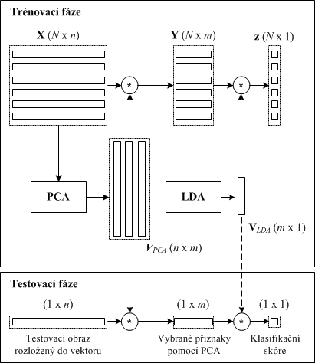
Upozornění !!!
Je potřebné rozdělit
soubor na trénovací
a testovací ještě
před redukcí dat,
jinak dostaneme
nadhodnocené
výsledky!!!

Slide 41
Je klasifikace lepší než náhodná klasifikace?
permutační testování
jednovýběrový binomický test

Slide 42
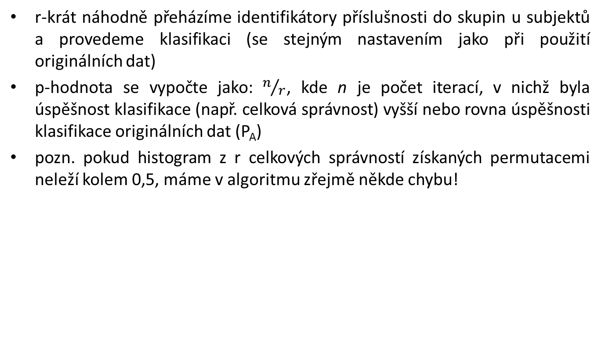
Permutační testování
r-krát náhodně přeházíme identifikátory příslušnosti do skupin u subjektů a provedeme klasifikaci (se stejným nastavením jako při použití originálních dat)
p-hodnota se vypočte jako: $n/r$, kde n je počet iterací, v nichž byla úspěšnost klasifikace (např. celková správnost) vyšší nebo rovna úspěšnosti klasifikace originálních dat (P_{A})
pozn. pokud histogram z r celkových správností získaných permutacemi
neleží kolem 0,5, máme v algoritmu zřejmě někde chybu!
→
0,5
P_{A}
Notes:
odsud už tam nemám žádné animace
nebylo by špatné přidat příklad na permutační testování

Slide 43
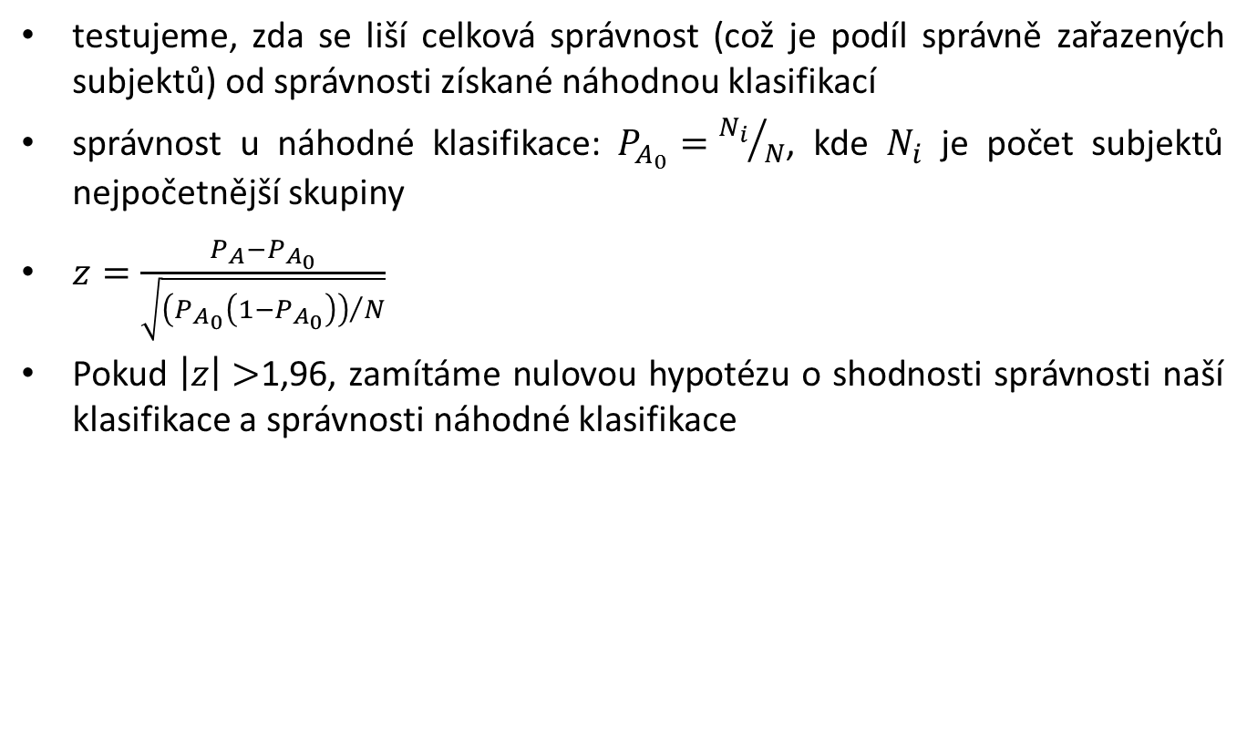
Jednovýběrový binomický test
testujeme, zda se liší celková správnost (což je podíl správně zařazených subjektů) od správnosti získané náhodnou klasifikací
správnost u náhodné klasifikace: $P_{A_{0}}={N_{i}}/N$, kde $N_{i}$ je počet subjektů nejpočetnější skupiny
$z=\frac{P_{A}−P_{A_{0}}}{\sqrt{{\left(P_{A_{0}}\left(1−P_{A_{0}}\right)\right)}/N}}$
Pokud $\left|z\right|>$1,96, zamítáme nulovou hypotézu o shodnosti správnosti naší klasifikace a správnosti náhodné klasifikace

Slide 44
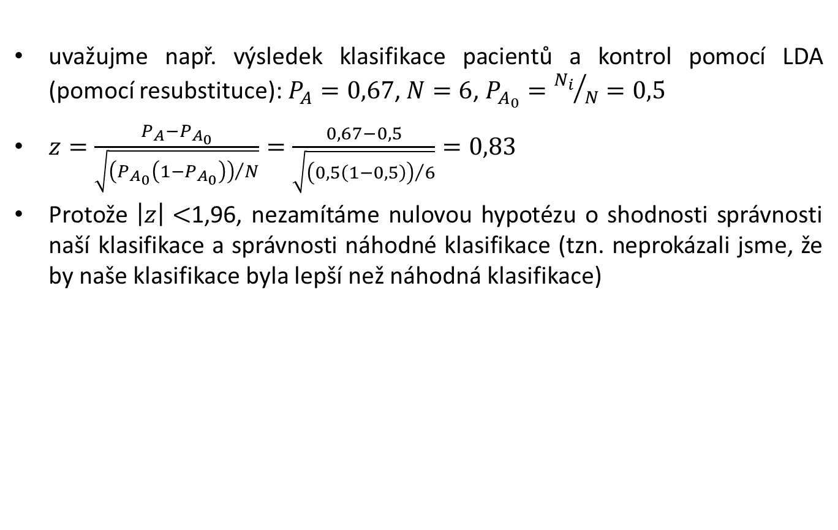
Příklad – jednovýběrový binomický test
uvažujme např. výsledek klasifikace pacientů a kontrol pomocí LDA (pomocí resubstituce): $P_{A}=0,67$, $N=6$, $P_{A_{0}}={N_{i}}/N=0,5$
$z=\frac{P_{A}−P_{A_{0}}}{\sqrt{{\left(P_{A_{0}}\left(1−P_{A_{0}}\right)\right)}/N}}=\frac{0,67−0,5}{\sqrt{{\left(0,5\left(1−0,5\right)\right)}/6}}=0,83$
Protože $\left|z\right|<$1,96, nezamítáme nulovou hypotézu o shodnosti správnosti naší klasifikace a správnosti náhodné klasifikace (tzn. neprokázali jsme, že by naše klasifikace byla lepší než náhodná klasifikace)

Slide 45
Srovnání úspěšnosti klasifikace
Srovnání 2 klasifikátorů
Srovnání 3 a více klasifikátorů

Slide 46




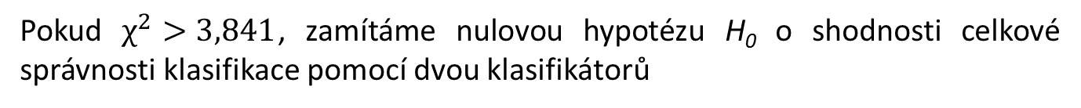
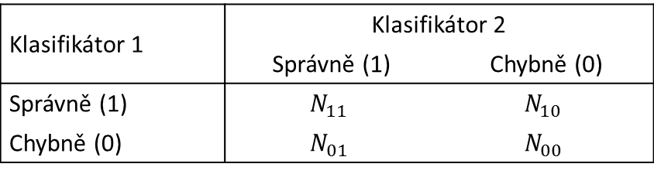

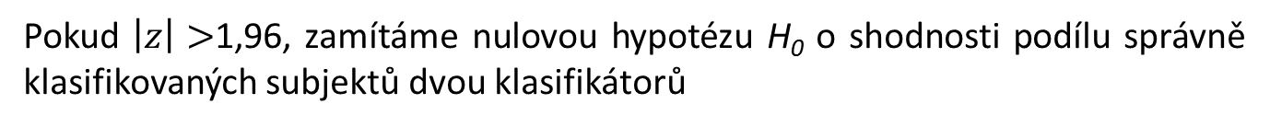
Srovnání 2 klasifikátorů
Klasifikátor 1 | Klasifikátor 2
 | Správně (1) | Chybně (0)
Správně (1) | $$N_{11}$$ | $$N_{10}$$
Chybně (0) | $$N_{01}$$ | $$N_{00}$$
Celkem:
$$N_{11}+N_{10}+N_{01}+N_{00}=N_{ts}$$
McNemarův test:
Pokud $χ^{2}>3,841$, zamítáme nulovou hypotézu H₀ o shodnosti celkové správnosti klasifikace pomocí dvou klasifikátorů
Dvouvýběrový binomický test:
Pokud $\left|z\right|>$1,96, zamítáme nulovou hypotézu H₀ o shodnosti podílu správně klasifikovaných subjektů dvou klasifikátorů
Dvouvýb. binomický test předpokládá nezávislost (tzn. že každý klasifikátor byl testován na jiném testovacím souboru) → raději používat McNemarův test
Notes:
do budoucna potřeba nahradit Nts za N

Slide 47
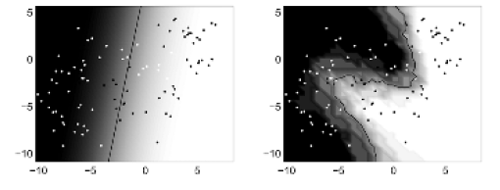
Příklad – srovnání 2 klasifikátorů
Lineární diskriminační analýza (LDA)
Metoda 9 nejbližších sousedů (9-nn)

Slide 48
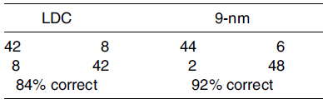




Příklad – srovnání 2 klasifikátorů
LDA
9-nn
Matice záměn:
správnost
správnost
Klasifikátor 1: LDA | Klasifikátor 2: 9-nn
 | Správně (1) | Chybně (0)
Správně (1) | $$N_{11}=82$$ | $$N_{10}=2$$
Chybně (0) | $$N_{01}=10$$ | $$N_{00}=6$$
Shody u klasifikátorů:
McNemarův test:
Dvouvýb. binomický test:
Protože $χ^{2}>3,841$, zamítáme H₀.
Protože $\left|z\right|<$ 1,96, nezamítáme H₀.
Notes:
v budoucnu přepsat vzorce a předělat des. tečky za čárky (stejně by bylo dobré předělat to na vlastní příklad – např. srovnání LDA na 3 pacientech a 3 kontrolách a Bayesův klasifikátor nebo nějaká shlukovka apod.)

Slide 49



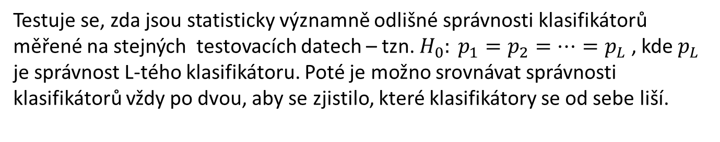
Srovnání 3 a více klasifikátorů
Testuje se, zda jsou statisticky významně odlišné správnosti klasifikátorů měřené na stejných testovacích datech – tzn. $H_{0}: p_{1}=p_{2}=…=p_{L}$ , kde $p_{L}$ je správnost L-tého klasifikátoru. Poté je možno srovnávat správnosti klasifikátorů vždy po dvou, aby se zjistilo, které klasifikátory se od sebe liší.
Cochranův Q test:
Pokud $Q_{C}>{ χ}^{2}(L−1)$, zamítáme H₀.
F-test:
Pokud $F_{cal}>F(L−1,\left(L−1\right)×\left(N_{ts}−1\right))$, zamítáme H₀.
Looney doporučuje F-test, protože je méně konzervativní.
Notes:
F-test vychází ze sumy čtverců mezi objekty a sumy čtverců pro klasifikátory

Slide 50
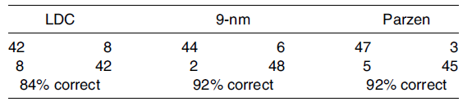


Příklad – srovnání 3 a více klasifikátorů
LDA
9-nn
Parzen
Matice
záměn:
správnost
správnost
správnost
Cochranův Q test:
Protože $Q_{C}<{ χ}^{2}\left(L−1\right)=5,991$, nezamítáme H₀.
F-test:
Protože $F_{cal}>F\left(2;198\right)=3,09$, zamítáme H₀.
Notes:
F-test vychází ze sumy čtverců mezi objekty a sumy čtverců pro klasifikátory
v budoucnu přepsat vzorce a předělat des. tečky za čárky

Slide 51
Shrnutí
výpočet úspěšnosti klasifikace (správnosti, chyby, senzitivity, specificity a přesnosti) pomocí matice záměn
výpočet intervalu spolehlivosti pro správnost a chybu
volba trénovacího a testovacího souboru:
  resubstituce
  náhodný výběr s opakováním (bootstrap)
  predikční testování externí validací (hold-out)
  křížová validace (cross validation): k-násobná, „odlož-jeden-mimo“
srovnání úspěšnosti klasifikace s náhodnou klasifikací
  permutační testování
  jednovýběrový binomický test
srovnání úspěšnosti klasifikace 2 klasifikátorů:
  McNemarův test
  dvouvýběrový binomický test
srovnání úspěšnosti klasifikace 3 a více klasifikátorů:
  Cochranův Q test
  F-test
Notes:
možná pak přidat krosvalidační testy – na konci přednášky AKD_predn_12_EJ z roku 2013

Slide 52
Poděkování
Příprava výukových materiálů předmětu
„DSAN02 Pokročilé metody analýzy dat v neurovědách“
byla finančně podporována prostředky projektu FRMU
č. MUNI/FR/0260/2014 „Pokročilé metody analýzy dat
v neurovědách jako nový předmět na LF MU“

